Slide 1

Identitas projek & mahasiswa (Nama MK, Judul aplikasi, link projek Github, Kelas, NIM, Nama mhs)
Deskripsi aplikasi
Fitur-fitur aplikasi
Alur kerja
Diagram class
Rancangan antarmuka
Screenshot coding di IDE
Screenshot tampilan luaran program
Screenshot tampilan unggahan halaman projek Github
dll yang terkait (jika ada)
Nama : Galuh Ridwanto
NIM : 2200018316
Kelas : G
MANAJEMEN DATABASE INTELLIGENCE
PBO
(PEMROGRAMAN BERORIENTASI OBJECT)
Link Github : https://github.com/GaluhR/ManajemenDatabaseIntelligence

Slide 2
01
Deskripsi Aplikasi
02
Fitur - fitur aplikasi
03
Alur kerja Aplikasi
Urutan Pembahasan
04
Diagram class
05
Rancangan Antarmuka
06
Bukti Capture/Screenshot

Slide 3
01
Program yang saya buat kali ini adalah program Java yang saya rancang untuk mengelola data intelijen/ Agen rahasia oleh seorang Database Administrator (DBA). Program ini telah menerapkan konsep OOP (Object-Oriented Programming) karena menggunakan kelas `IntelligenceMember` dan `Main` yang memiliki atribut dan metode yang terkait dengan objek-objek yang ada dalam program. Konsep OOP memungkinkan pemodelan yang lebih baik dan memisahkan logika program ke dalam kelas-kelas yang terpisah, sehingga memudahkan pemeliharaan dan pengembangan program di masa depan.
Deskripsi Aplikasi

Slide 4
Aplikasi ini memiliki fitur-fitur sebagai berikut:
1. Login : Program meminta pengguna atau si DBA untuk memasukkan username dan password. Jika informasi yang dimasukkan sesuai dengan username dan password yang benar, pengguna dapat melanjutkan ke menu utama program. Jika tidak, pengguna tidak dapat melanjutkan ke pengelolaan data. Fitur ini saya taruh di program ini supaya tidak sembarang orang bisa mengakses data anggota inteligence dan hanya seorang DBA yang bisa Akses.
2. Menu Pilihan : Setelah login berhasil, program menampilkan menu pilihan yang terdiri dari:
- Menambahkan anggota intelijen
- Mengedit data anggota intelijen
- Menghapus data anggota intelijen
- Menampilkan semua anggota intelijen
- Memberikan tugas intelijen
- Keluar dari program
02
Fitur - fitur aplikasi

Slide 5
3. Fungsionalitas :
- Pengguna dapat menambahkan anggota intelijen dengan memasukkan nama, kode anggota, dan tingkat keahlian.
- Pengguna dapat mengedit data anggota intelijen berdasarkan kode anggota yang dipilih.
- Pengguna dapat menghapus data anggota intelijen berdasarkan kode anggota yang dipilih.
- Pengguna dapat melihat semua data anggota intelijen yang telah dimasukkan.
- Pengguna dapat memberikan tugas kepada anggota intelijen berdasarkan kode anggota yang dipilih.
4. Penyimpanan Data : Setiap anggota intelijen direpresentasikan sebagai objek dari kelas `IntelligenceMember`, yang memiliki atribut nama, kode anggota, tingkat keahlian, dan misi. Data anggota intelijen disimpan dalam sebuah ArrayList.
02
Fitur - fitur aplikasi

Slide 6
Pengguna (DBA) diminta untuk melakukan login dengan memasukkan username dan password.
Jika login berhasil, pengguna akan diarahkan ke menu utama program.
Menu utama program menampilkan opsi untuk:
- Menambahkan anggota intelijen dengan memasukkan nama, kode anggota, dan tingkat keahlian.
- Mengedit data anggota intelijen berdasarkan kode anggota yang dipilih.
- Menghapus data anggota intelijen berdasarkan kode anggota yang dipilih.
- Menampilkan semua data anggota intelijen yang telah dimasukkan.
- Memberikan tugas atau misi kepada anggota intelijen berdasarkan kode anggota yang dipilih.
- Keluar dari program.
4. Setiap opsi akan meminta input dari pengguna sesuai dengan tindakan yang dipilih.
5. Data anggota intelijen disimpan dalam sebuah ArrayList.
6. Program akan terus berjalan hingga pengguna memilih opsi untuk keluar dari program.
03
Alur Kerja aplikasi

Slide 7
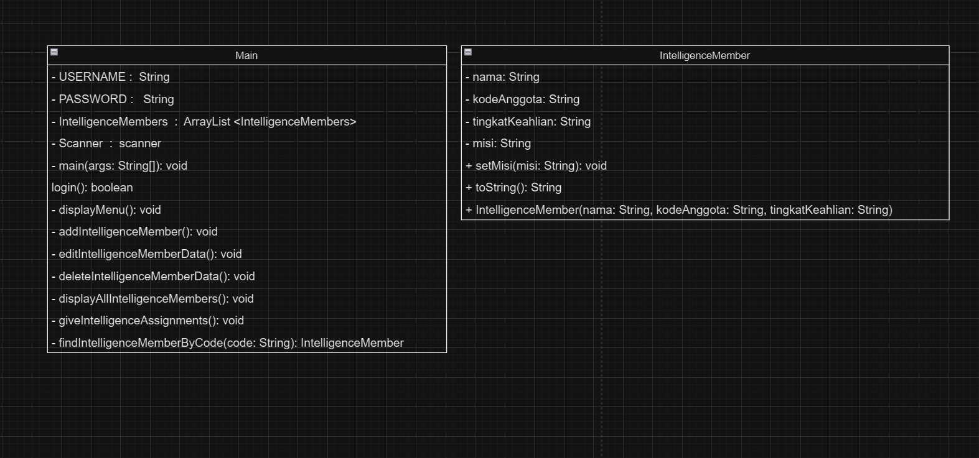
Gambar
04
Diagram Class

Slide 8
Penjelasan Singkat
Diagram class di atas menggambarkan struktur program yang terdiri dari dua kelas utama, yaitu `Main` dan `IntelligenceMember`. Kelas `Main` merupakan kelas utama yang berfungsi sebagai pengendali program. Kelas ini memiliki atribut `USERNAME` dan `PASSWORD` untuk login, serta `intelligenceMembers` yang merupakan ArrayList untuk menyimpan daftar anggota intelijen. Kelas ini juga memiliki atribut `scanner` untuk membaca input dari pengguna. Metode `main` digunakan untuk menjalankan program dan memanggil metode-metode lain sesuai dengan pilihan pengguna. Metode `login` digunakan untuk memvalidasi login pengguna. Metode `displayMenu` digunakan untuk menampilkan opsi menu kepada pengguna. Metode-metode lain seperti `addIntelligenceMember`, `editIntelligenceMemberData`, `deleteIntelligenceMemberData`, `displayAllIntelligenceMembers`, dan `giveIntelligenceAssignments` digunakan untuk melakukan operasi terkait anggota intelijen. Kelas `IntelligenceMember` merepresentasikan anggota intelijen. Kelas ini memiliki atribut `nama`, `kodeAnggota`, `tingkatKeahlian`, dan `misi`. Kelas ini juga memiliki metode `setMisi` untuk mengatur misi anggota intelijen dan `toString` untuk mengembalikan representasi string dari objek `IntelligenceMember`.
Diagram class ini membantu dalam memvisualisasikan struktur program dan hubungan antara kelas-kelas yang ada. Dengan menggunakan diagram class, kita dapat melihat atribut dan metode yang dimiliki oleh setiap kelas, serta hubungan antar kelas seperti asosiasi, agregasi, dan pewarisan.
04
Diagram Class

Slide 9
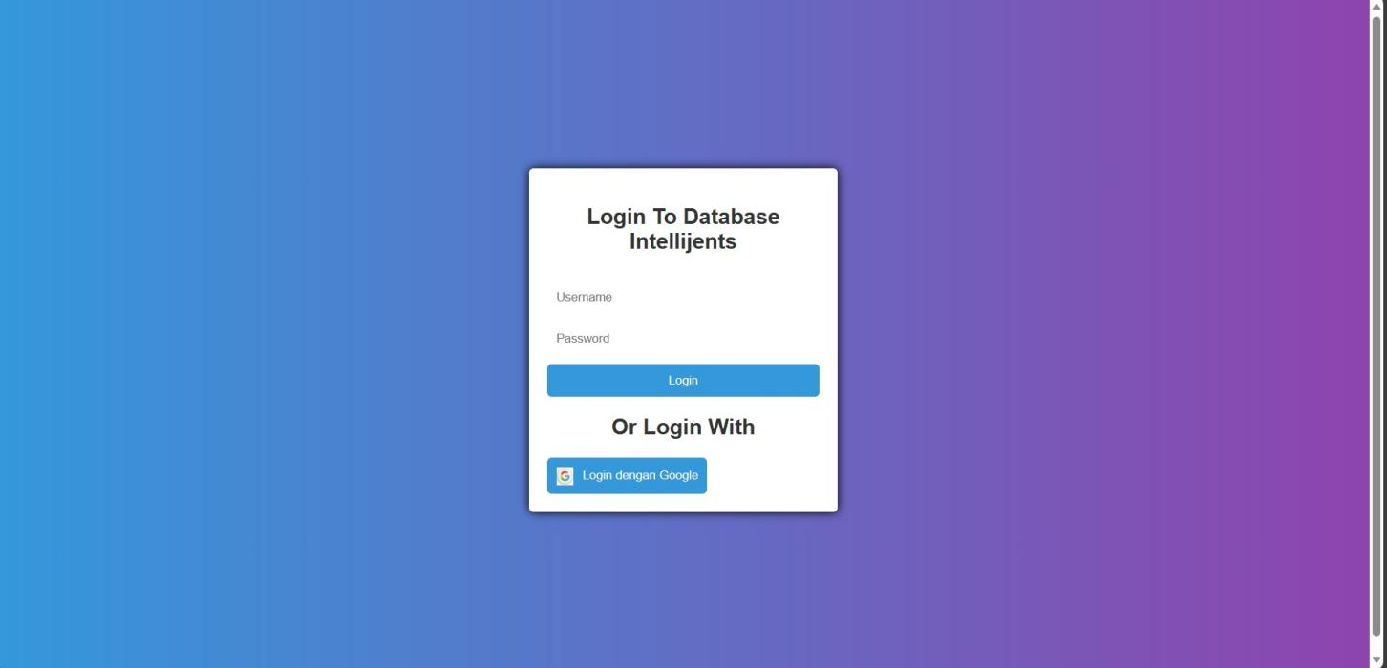
Pengguna atau DBA (DATABASE ADMINISTRATOR) harus login terlebih dahulu, untuk memastikan bahwa si pengguna benar benar seorang DBA. karna data intelligence ini bersifat rahasia.
05
Rancangan Antarmuka

Slide 10
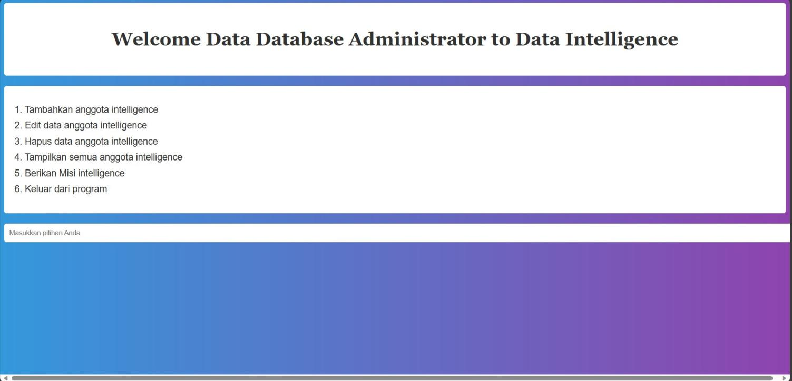
Setelah DBA sukses login, masuk ke bagian pengelolaan data anggota intelligence
05
Rancangan Antarmuka

Slide 11
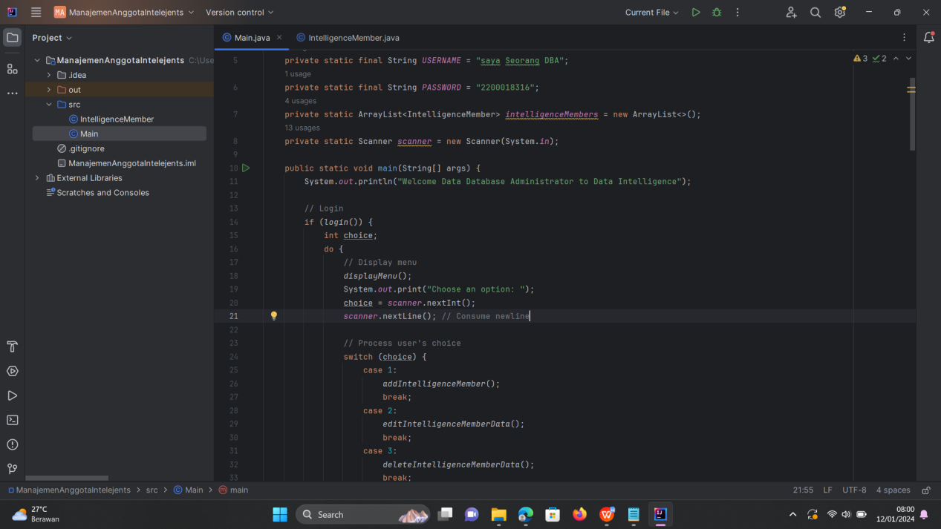
code java in idea
06
Main.java
Bukti Capture/Screenshot

Slide 12
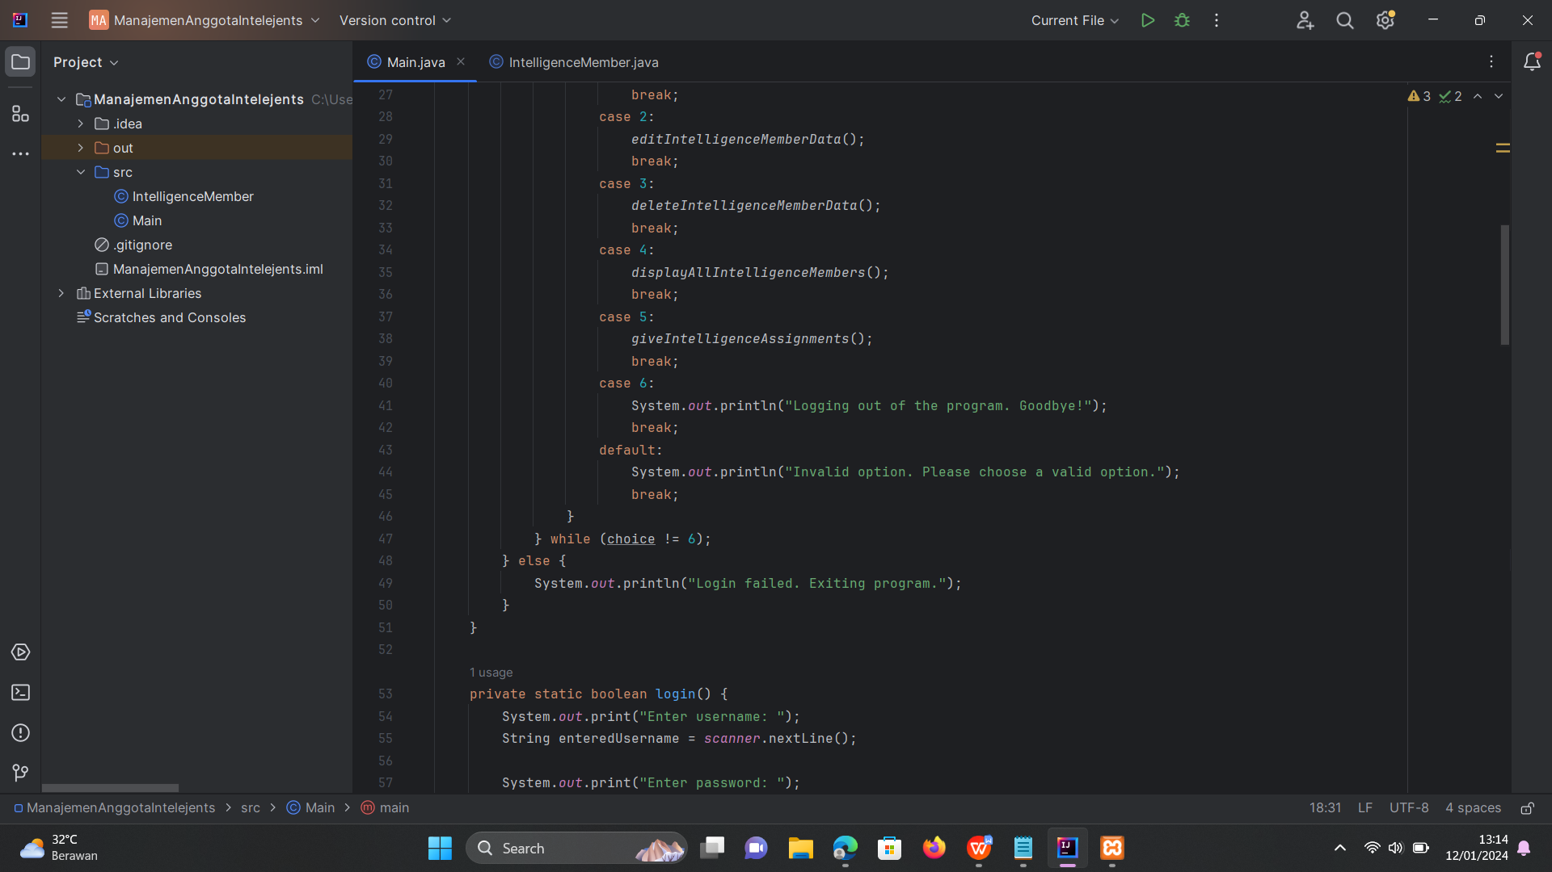
code java in idea
06
Main.java
Bukti Capture/Screenshot

Slide 13
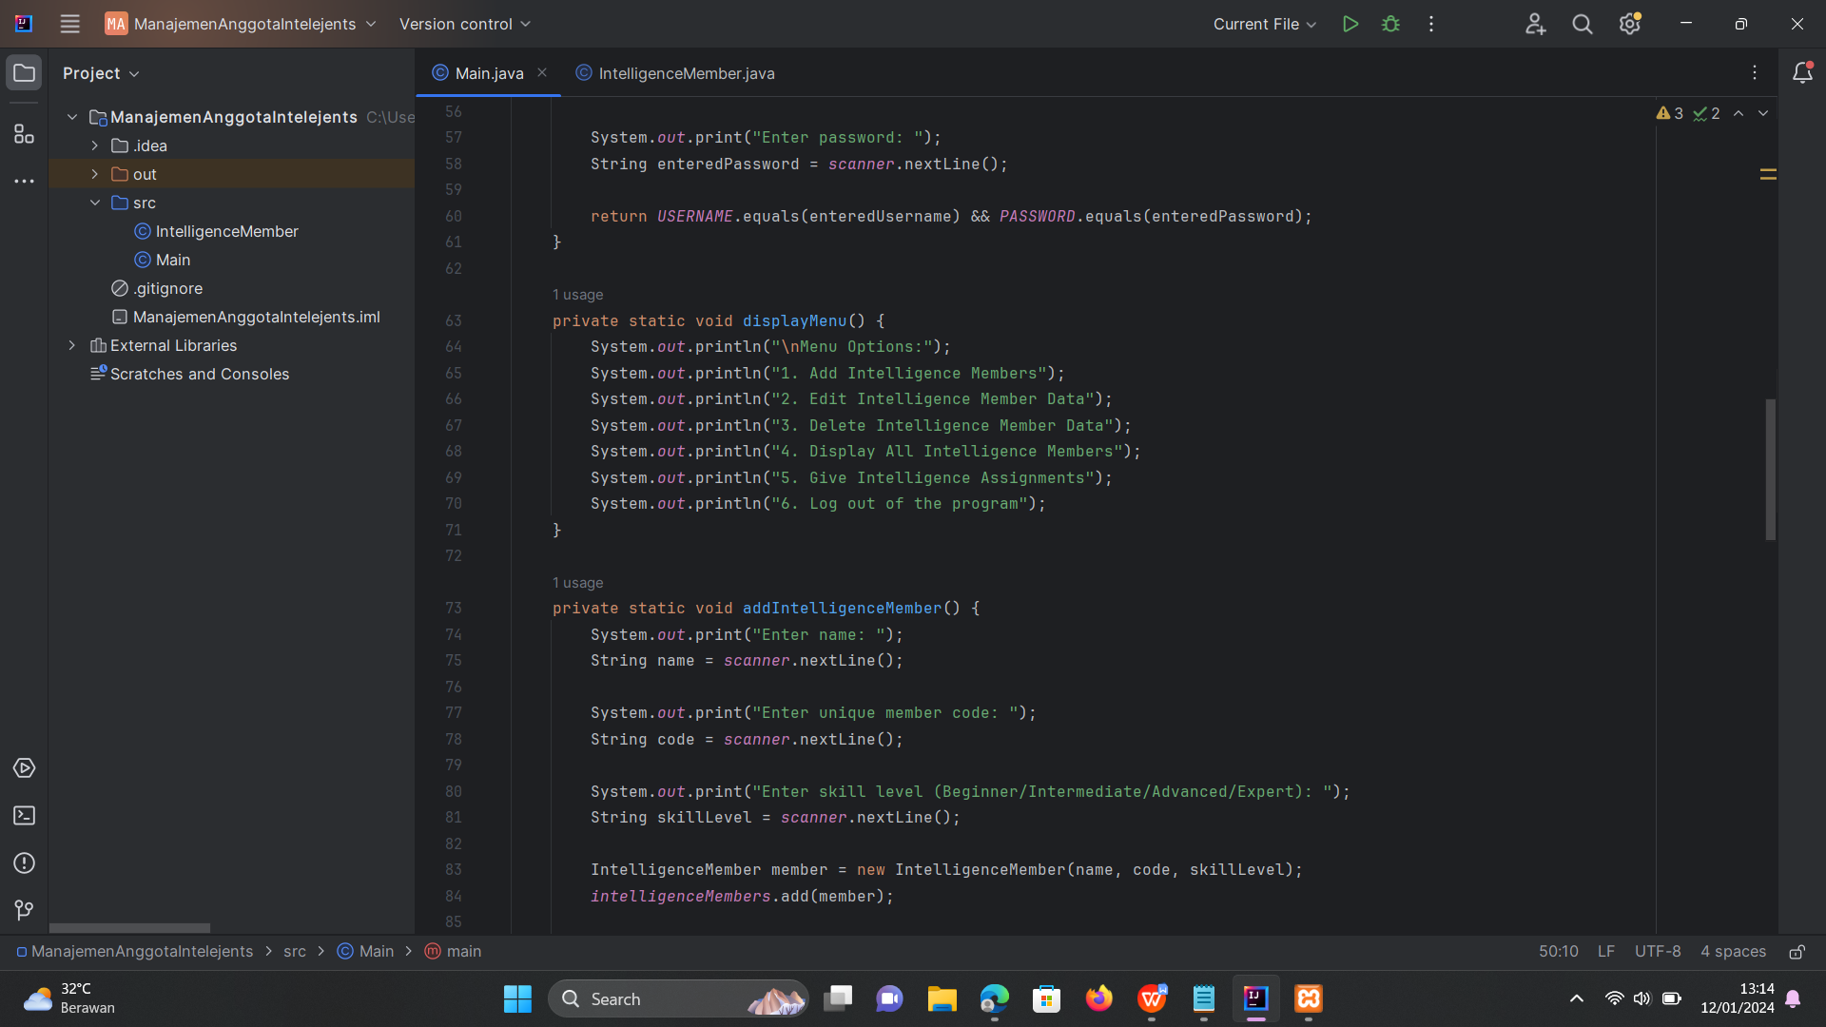
code java in idea
06
Main.java
Bukti Capture/Screenshot

Slide 14
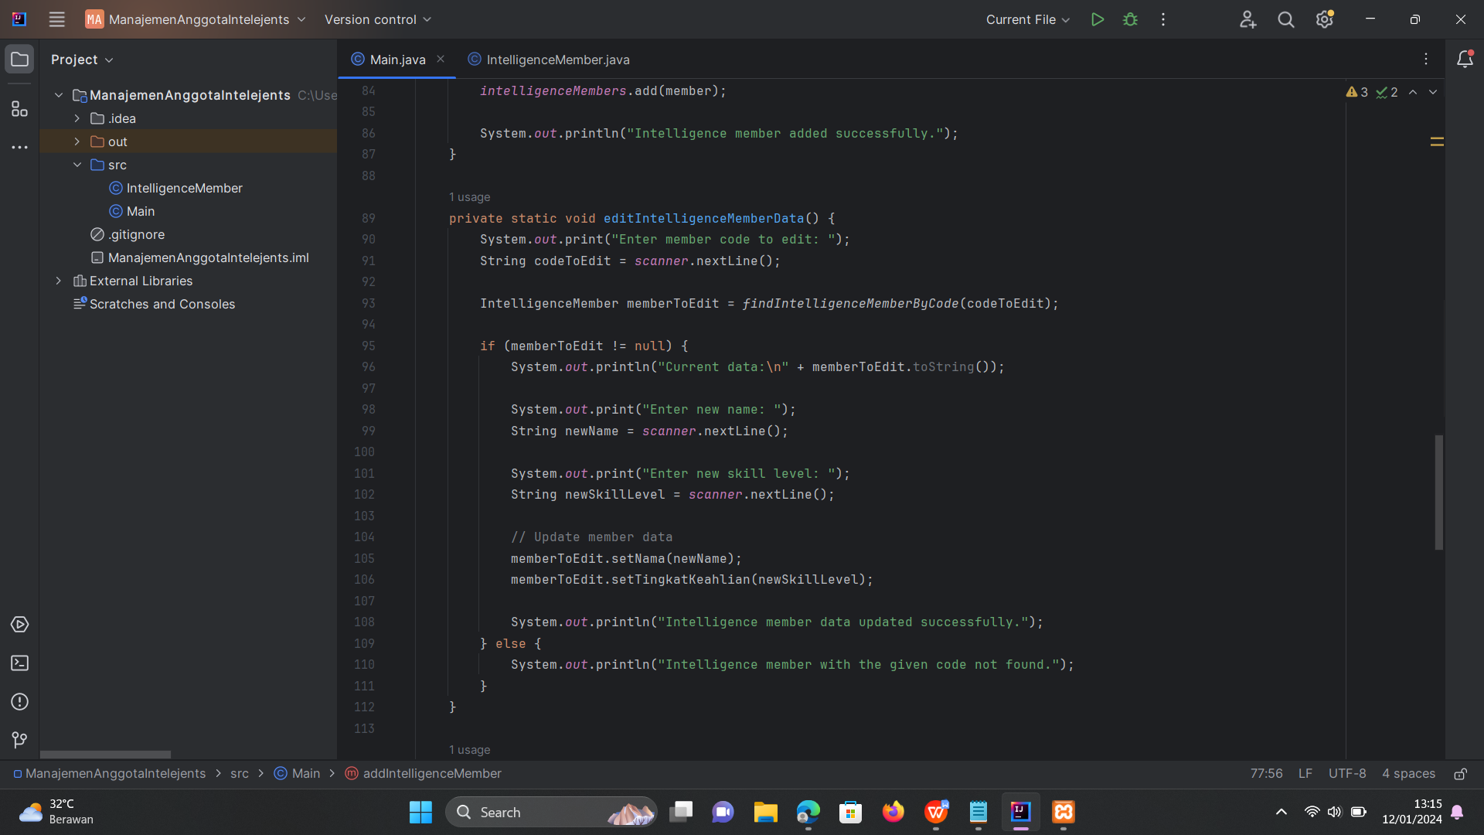
code java in idea
06
Main.java
Bukti Capture/Screenshot

Slide 15
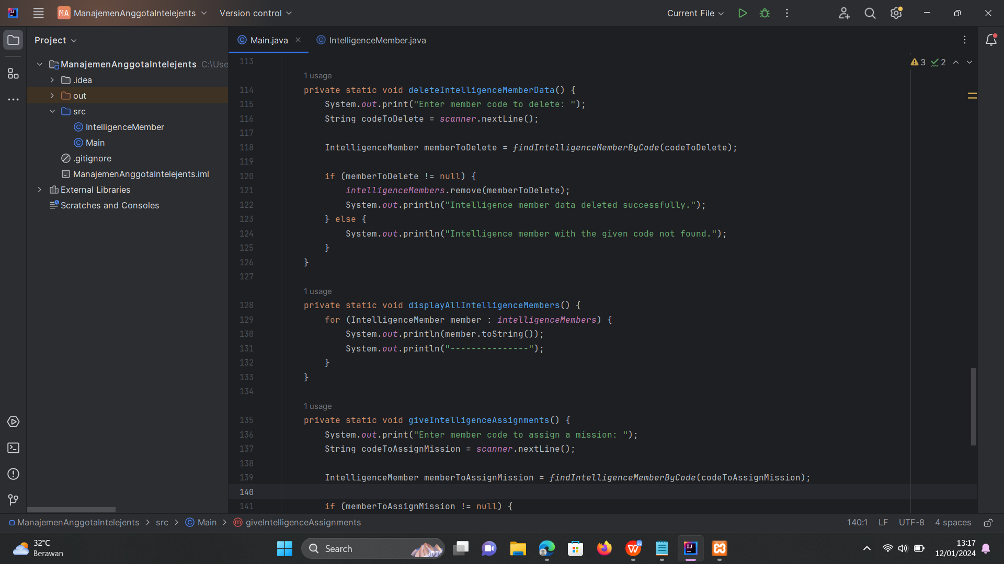
code java in idea
06
Main.java
Bukti Capture/Screenshot

Slide 16
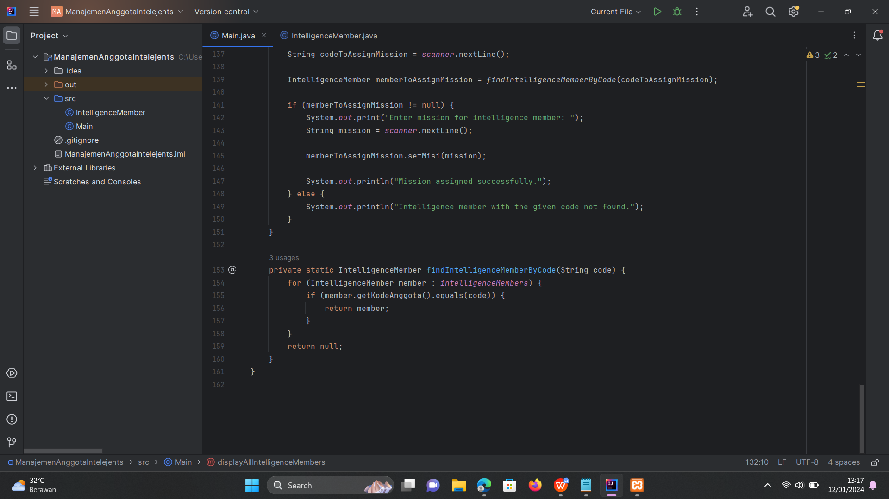
code java in idea
06
Main.java
Bukti Capture/Screenshot

Slide 17
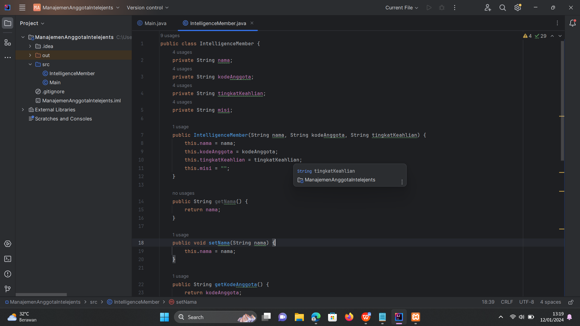
code java in idea
06
IntelligenceMember.java
Bukti Capture/Screenshot

Slide 18
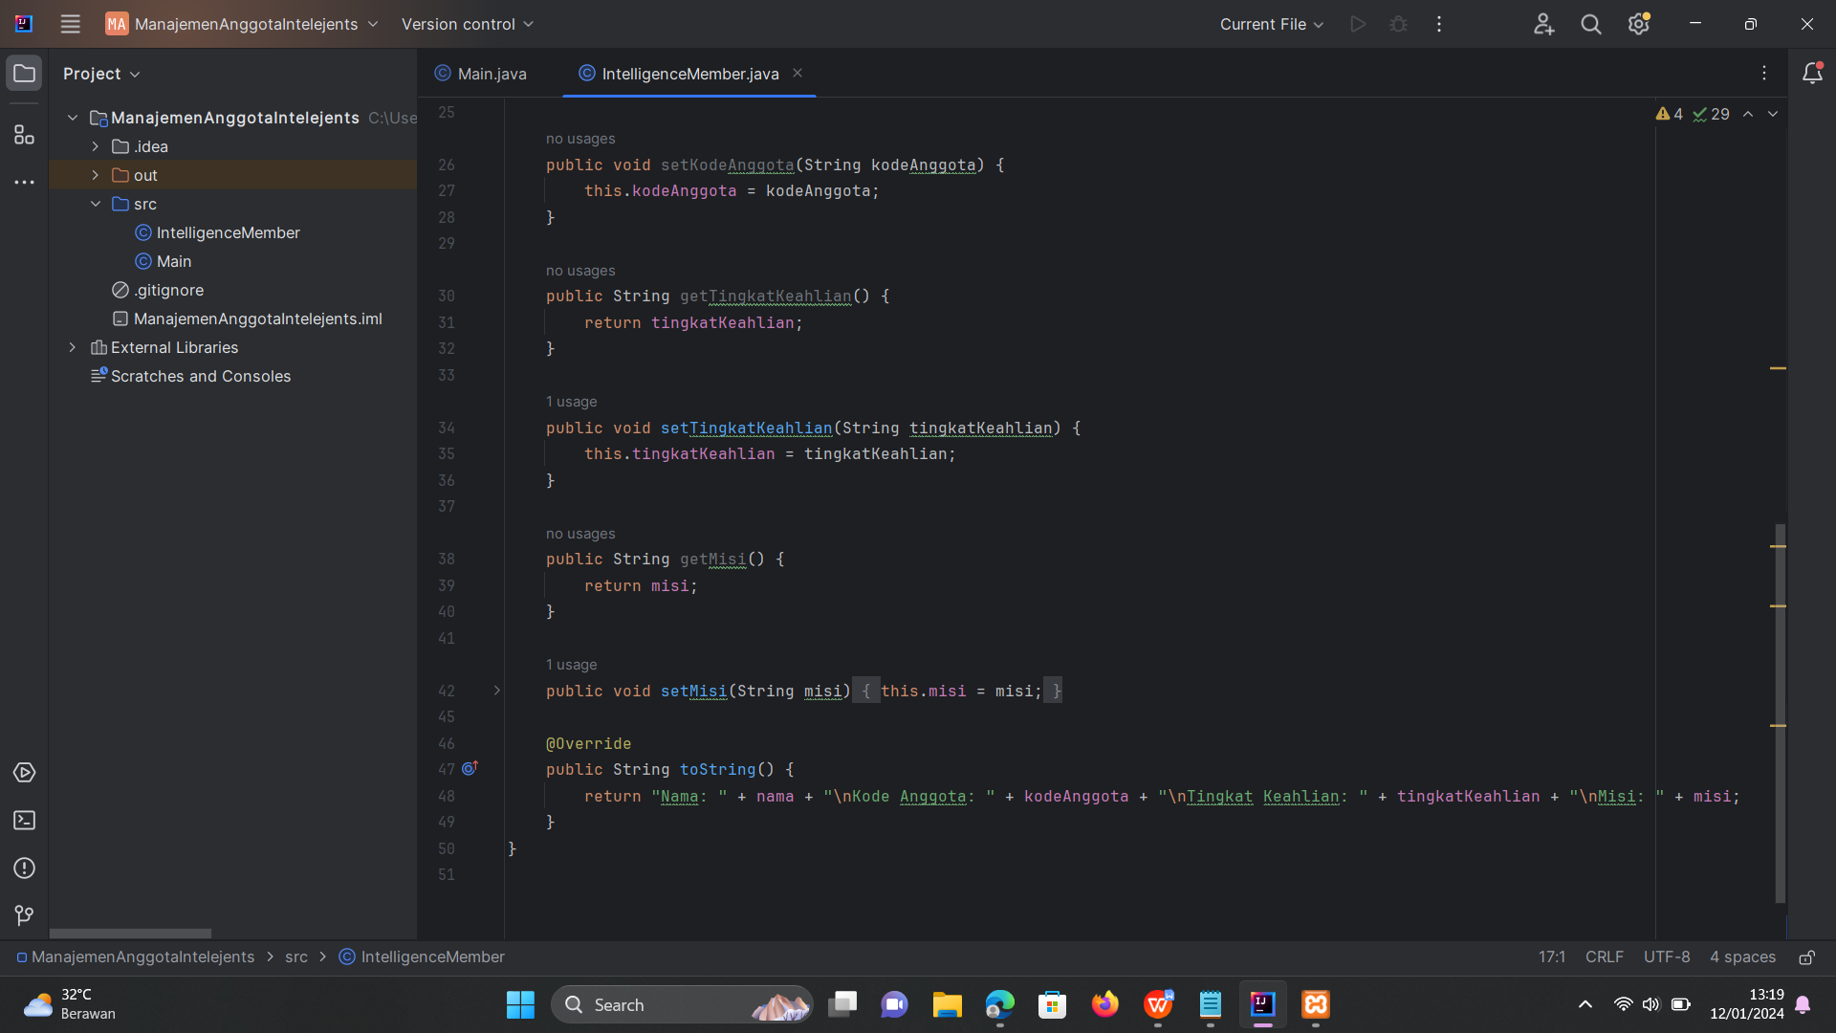
code java in idea
06
IntelligenceMember.java
Bukti Capture/Screenshot

Slide 19
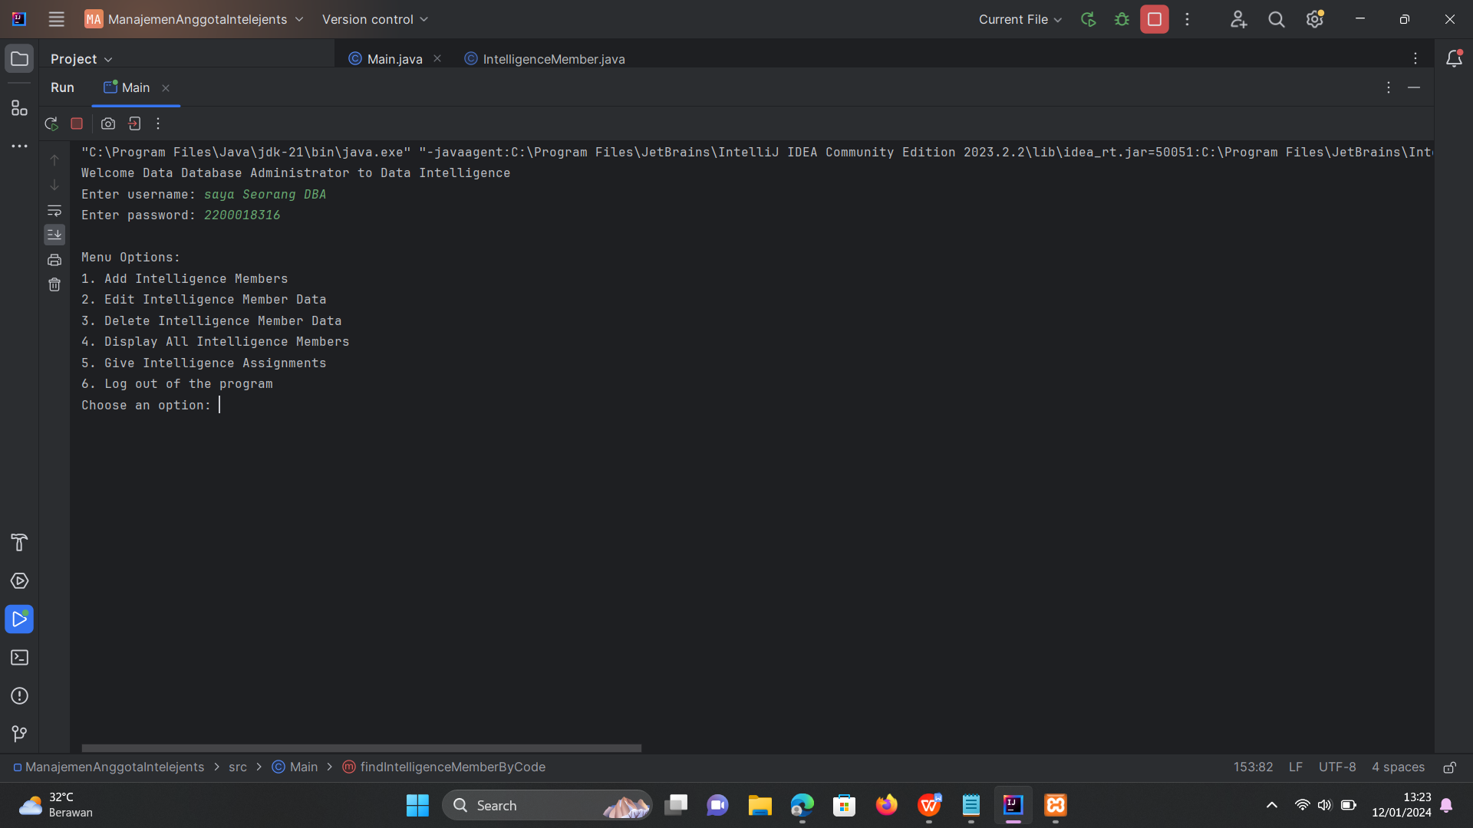
code java in idea
06
Tampilan Luaran/Output program
Bukti Capture/Screenshot

Slide 20
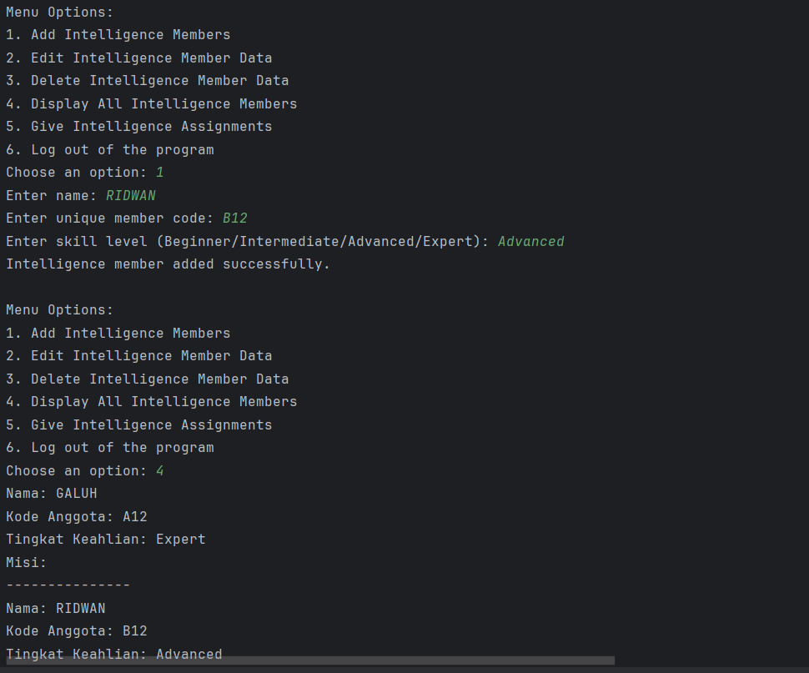
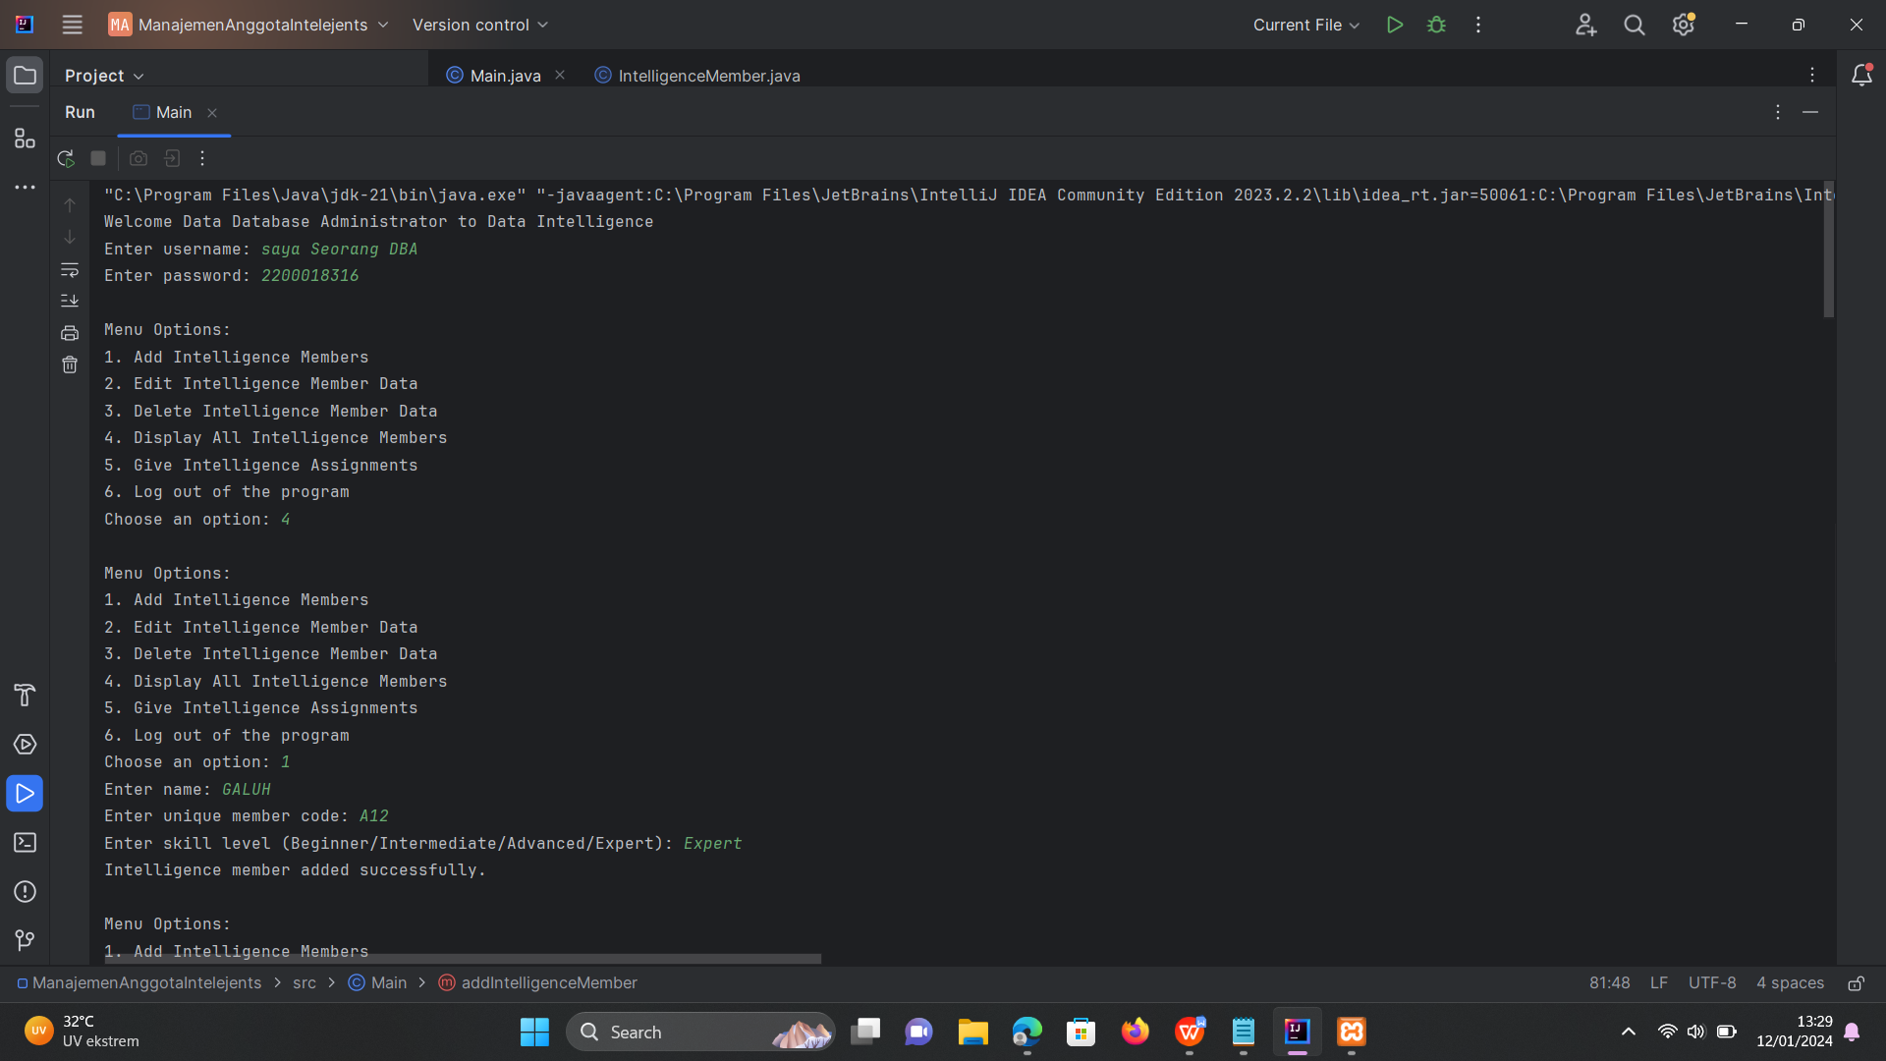
06
Lanjut pilih opsi 1 sebanyak 2 kali dan isi data.
Capture Uji coba Program
Login sebagai DBA

Slide 21
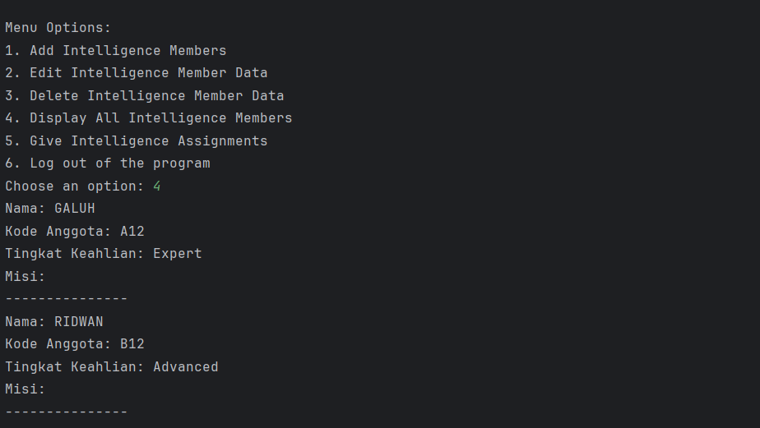
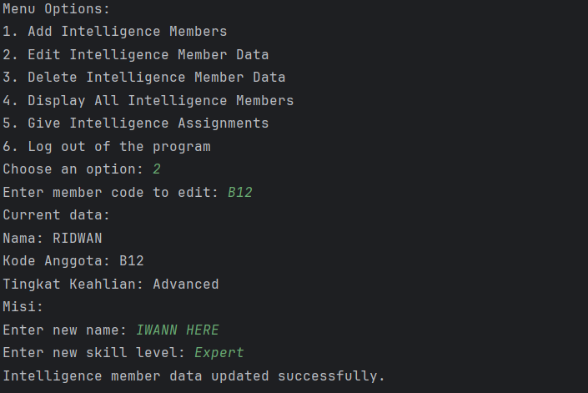
06
Lanjut pilih opsi 4 yaitu tampilkan data, berhasil.
Capture Uji coba Program
Lanjut pilih opsi 2, edit data dengan kode ‘B12’.

Slide 22
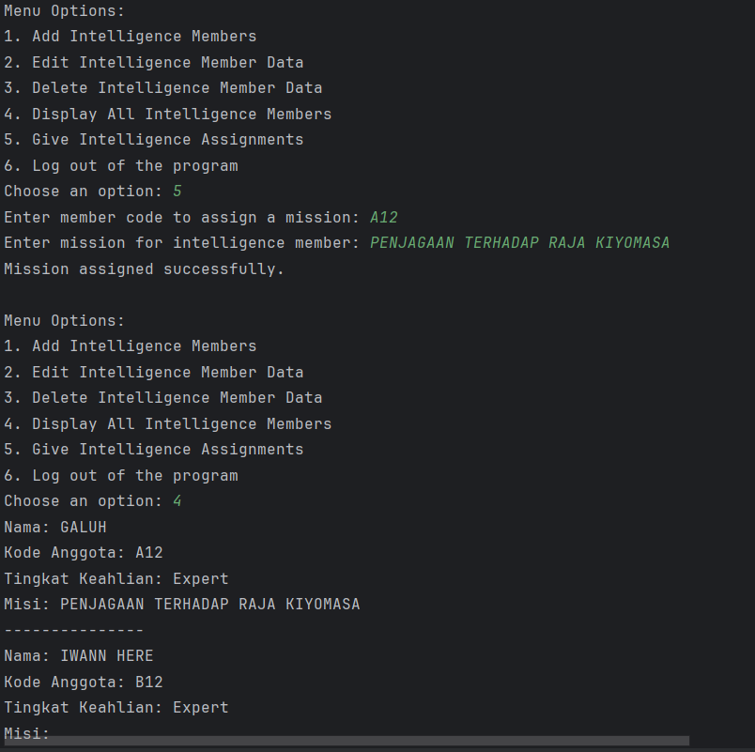
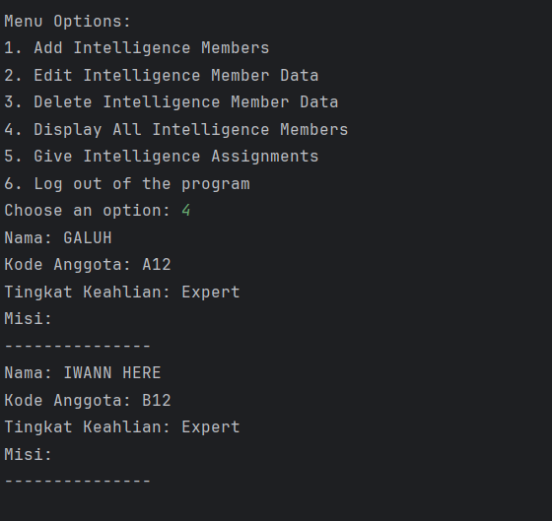
06
Lanjut pilih opsi 5 yaitu beri misi anggota dengan kode ‘A12’. dan berhasil diberi misi
Capture Uji coba Program
Edit data sukses.

Slide 23
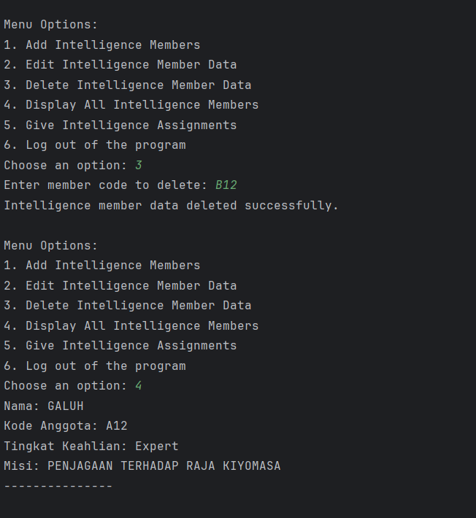
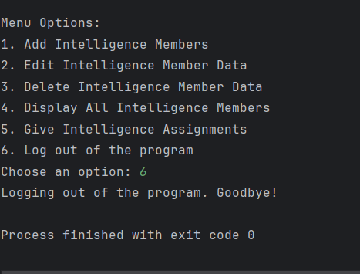
06
Lanjut pilih opsi 3 hapus data. Dan data terhapus, maka sukses.
Capture Uji coba Program
Lanjut pilih opsi 6 yaitu close to program

Slide 24
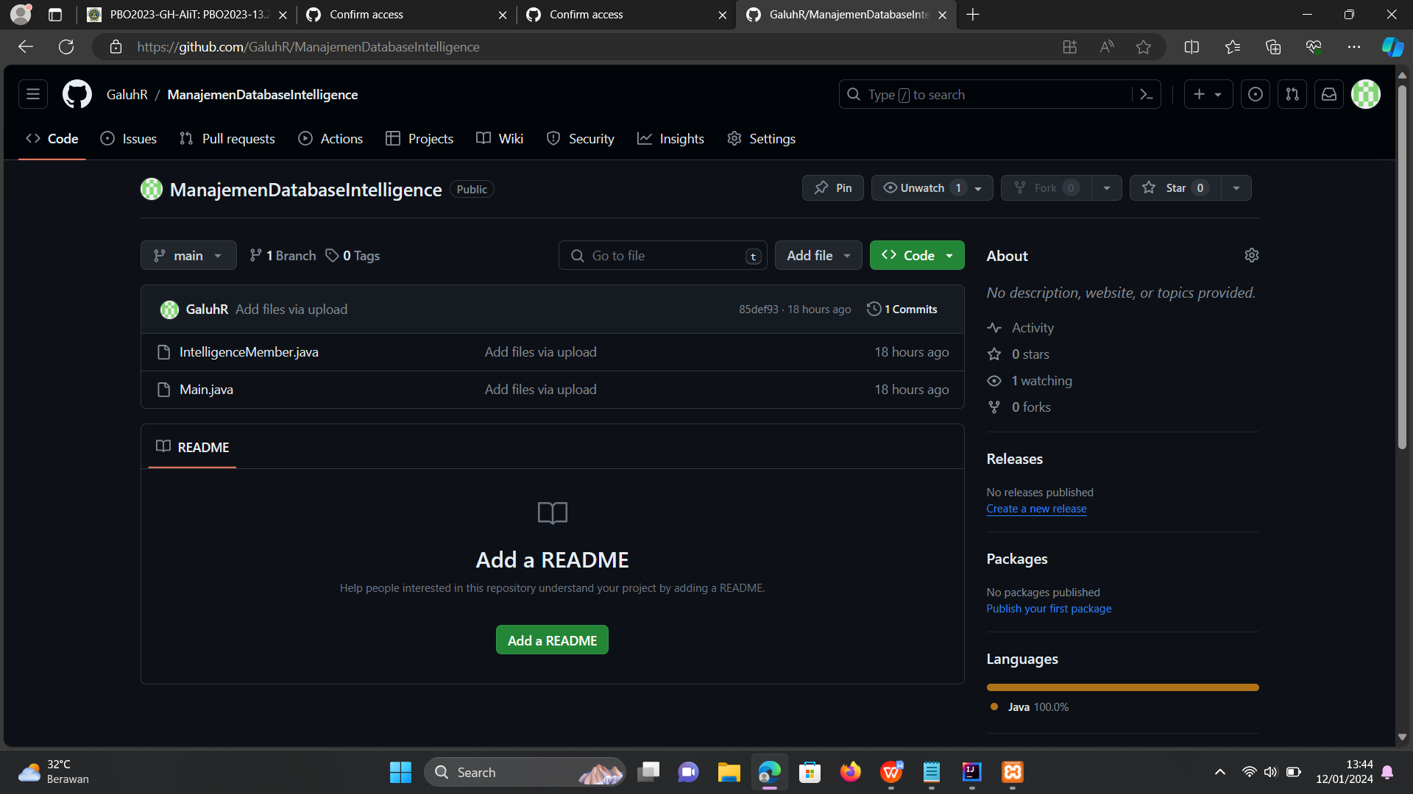
06
Bukti Capture unggahan daftar file di halaman projek Gitlab

Slide 25
Thank You
THIS IS MY APPLICATION

